Slide 1
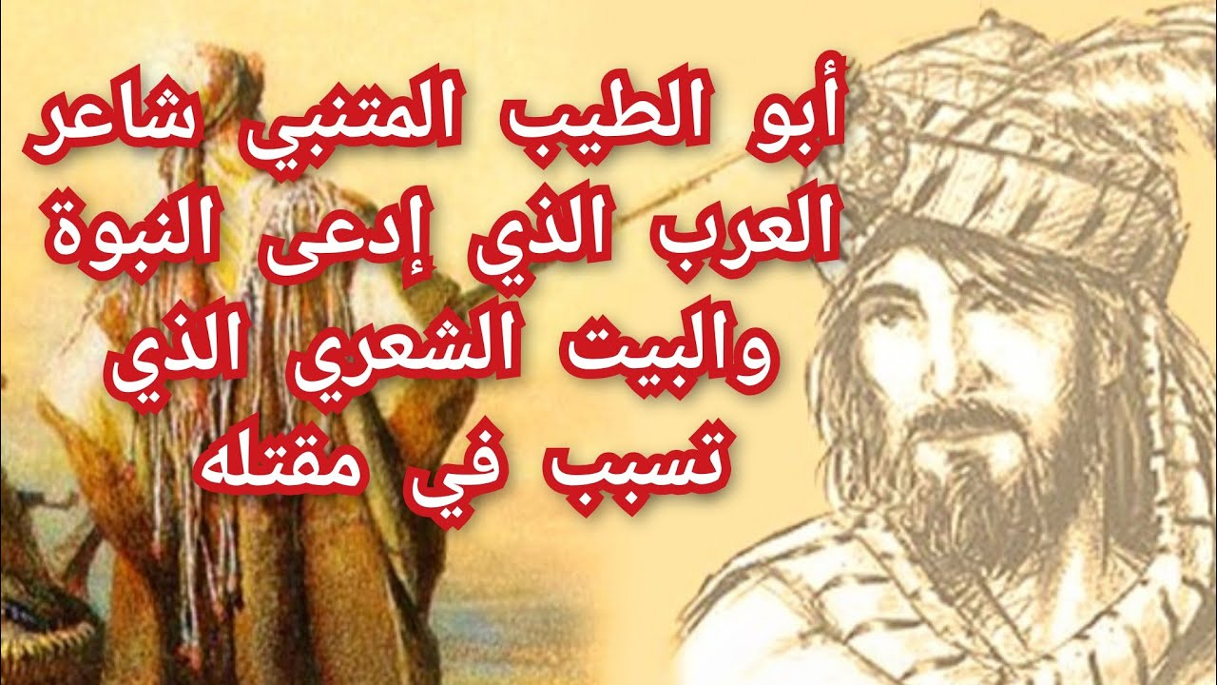

Slide 2
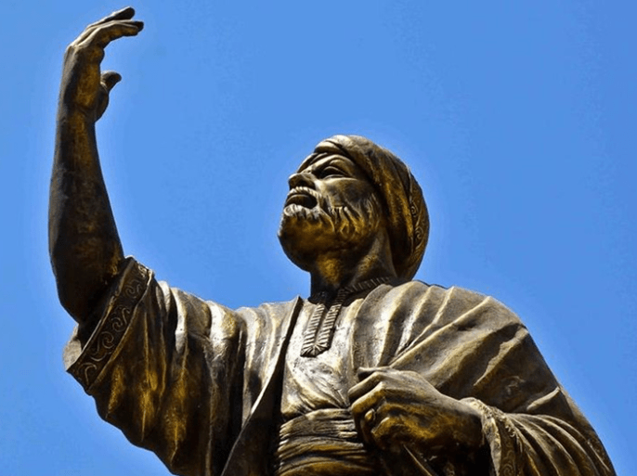
من هو أبو الطيب المتنبي ؟
أبو الطيب المتنبي (915م – 965م) هو أحد أعظم شعراء العرب وأكثرهم شهرة وتأثيرًا في الشعر العربي عبر العصور. اسمه الكامل أحمد الكوفي، وُلد في الكوفة بالعراق،
ونشأ فيها وسط بيئة مليئة بالعلم والأدب. امتاز المتنبي بذكائه الحاد وطموحه الكبير.

Slide 3
اسم المتنبي
كلمة "المتنبي" مشتقة من “النُّبُوّة”، أي ادعاء النبوة. ففي شبابه، كان المتنبي يعيش في بادية (بين الكوفة والشام)، وهناك ادّعى النبوة بين بعض القبائل، وقال لهم إنه نبيٌّ أُرسل إليهم، فأطاعه عدد من الناس لفصاحته وقوة كلامه وشخصيته الجذابة.
لكن لما وصل الخبر إلى السلطات العباسية، أرسلوا إليه جيشًا، فتم القبض عليه وسُجن في حمص. وبعد فترة تاب عن هذا الادعاء، فخرج من السجن، وتفرّغ بعد ذلك للشعر والأدب.

Slide 4
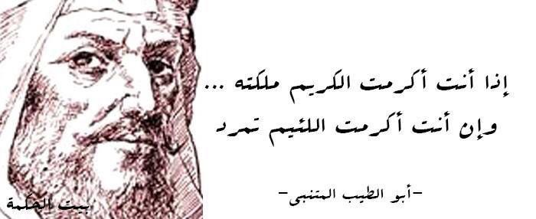
اعماله ديوان شعر ابو الطيب المتنبي

Slide 5
كيف مات المتنبي؟
قُتل المتنبي في طريق عودته من بغداد بالقرب من النعمانية،
وكان مقتله نتيجة بيتٍ قاله في الهجاء،
إذ رفض الهرب عندما ذُكّر به وقال كلمته المشهورة
"قاتل الله بيتاً أودى بصاحبه!"

Slide 6
اخيرا !
شكرا لاستماعكم

